Slide 1
Кубань – многонациональный край

Slide 2
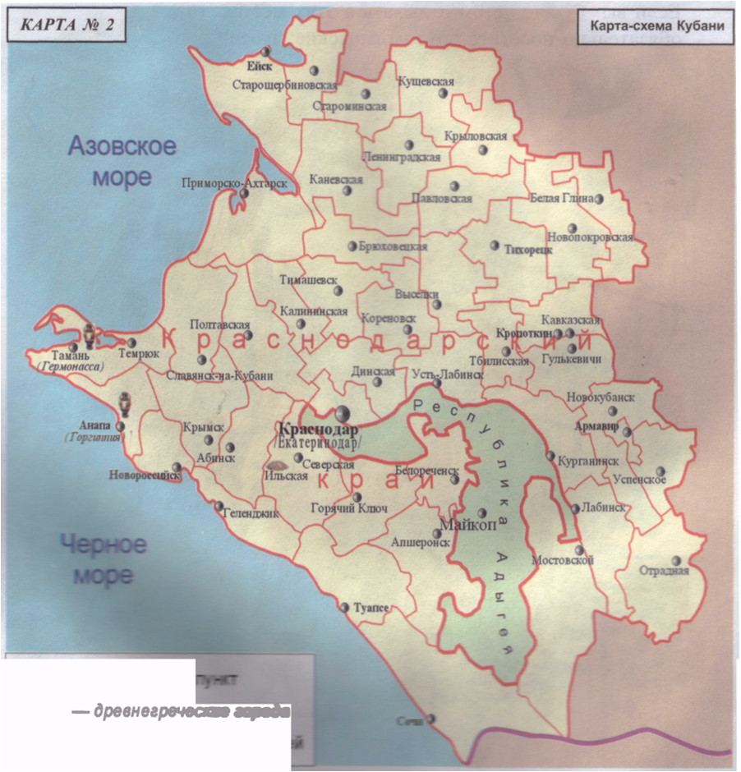
Карта – схема Кубани

Slide 3
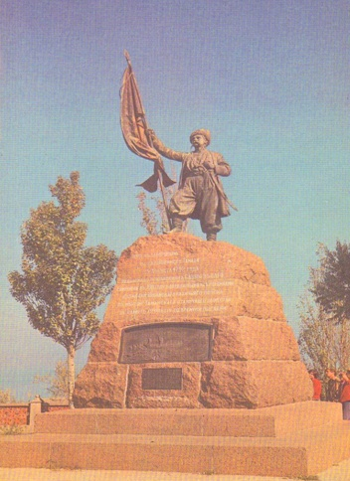
Памятник в честь столетия со дня высадки первых отрядов запорожских казаков, посланных для охраны южных границ России. Сооружён в 1911 г. В Тамани.

Slide 4
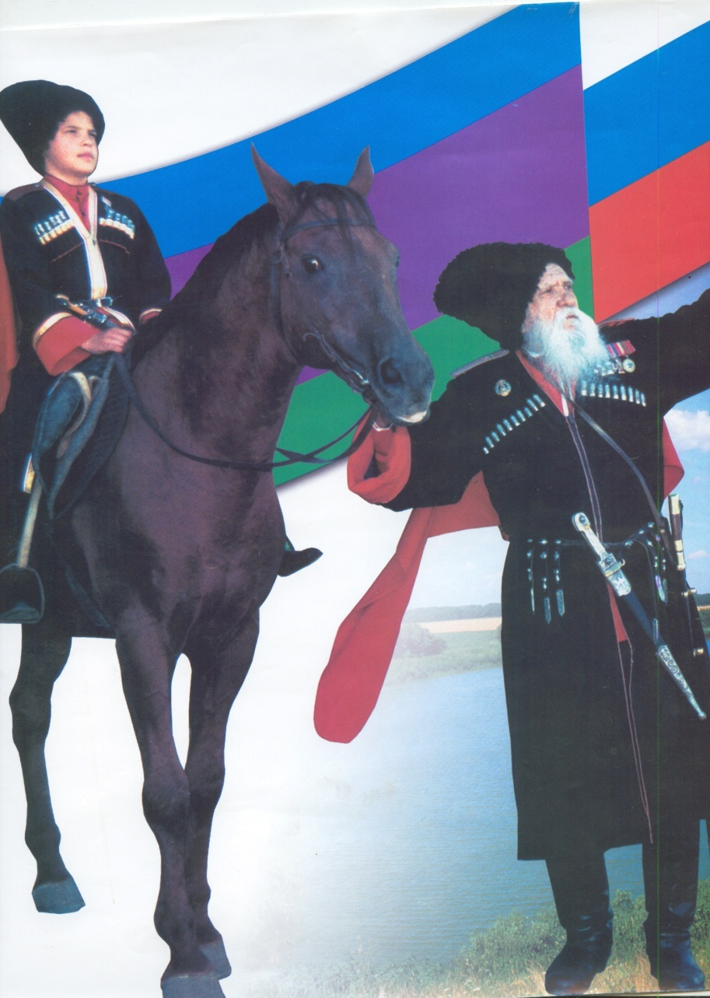
Бьем тебе челом, родимая,
Твои верные сыны.

Slide 5
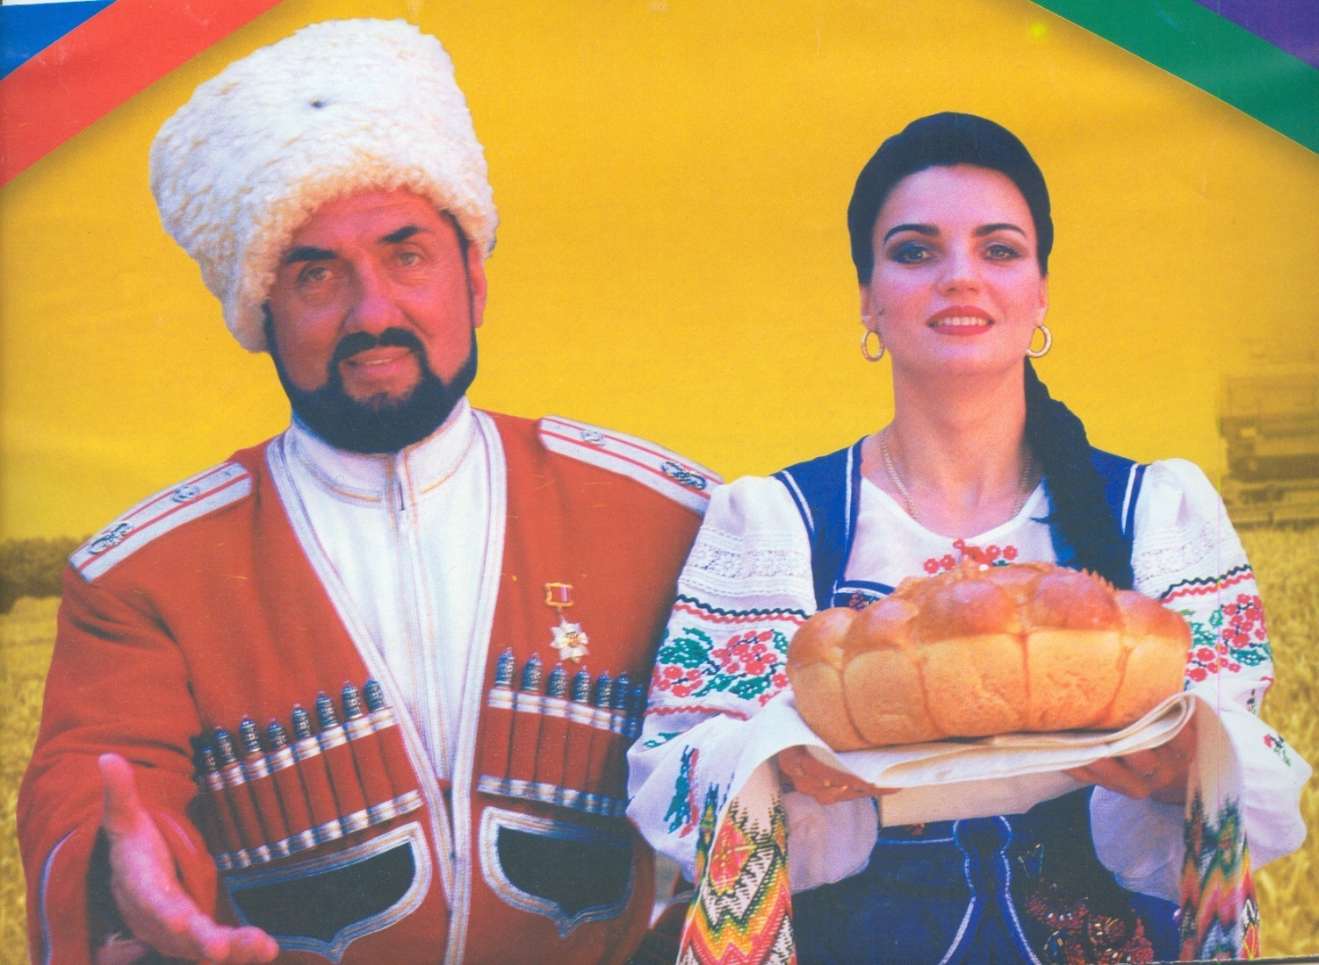
Гостеприимный край казачий

Slide 6

Кубань – наш многонациональный дом

Slide 7
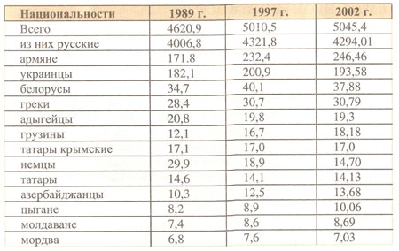
Численность населения отдельных национальностей (тыс. чел.)

Slide 8
Наша истинная национальность – человек.
Д. У. Герберт

